Slide 1

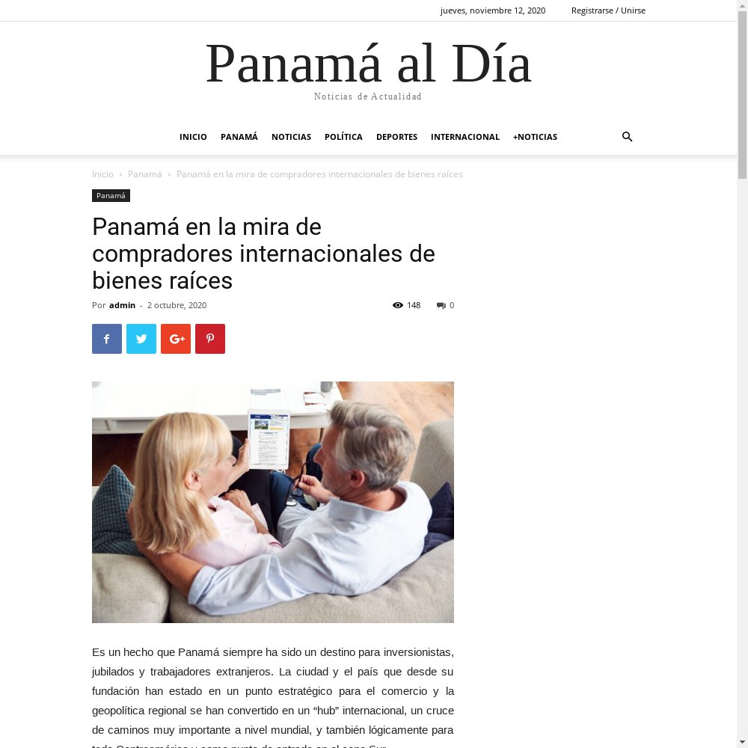
Publicaciones - Web
02 de Octubre
Medio | Panamá al Día
Tipo | Web
Tamaño | 1 página
Valor Publicitario | B/. 750.00
Valor Informativo | B/. 3,000.00
Tier | 3
Mención de Marca | Si
Presencia de vocero | Si
Quote de vocero | Si
Favorabilidad mediática | Positiva
https://panamaaldia.news/panama-en-la-mira-de-compradores-internacionales-de-bienes-raices-2/

Slide 2
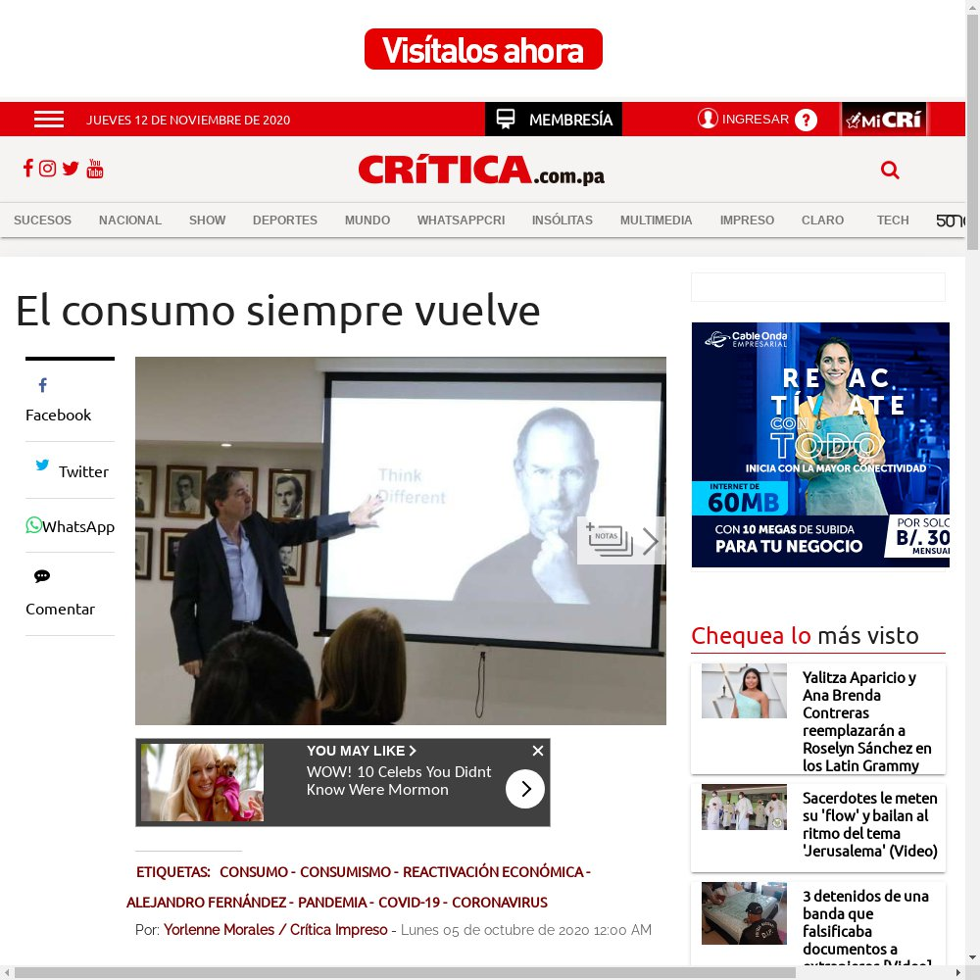
Publicaciones - Web
05 de Octubre
Medio | La Crítica
Tipo | Web
Tamaño | 1 página
Valor Publicitario | B/. 750.00
Valor Informativo | B/. 3,000.00
Tier | 3
Mención de Marca | Si
Presencia de vocero | Si
Quote de vocero | Si
Favorabilidad mediática | Positiva
https://www.critica.com.pa/nacional/el-consumo-siempre-vuelve-589324

Slide 3
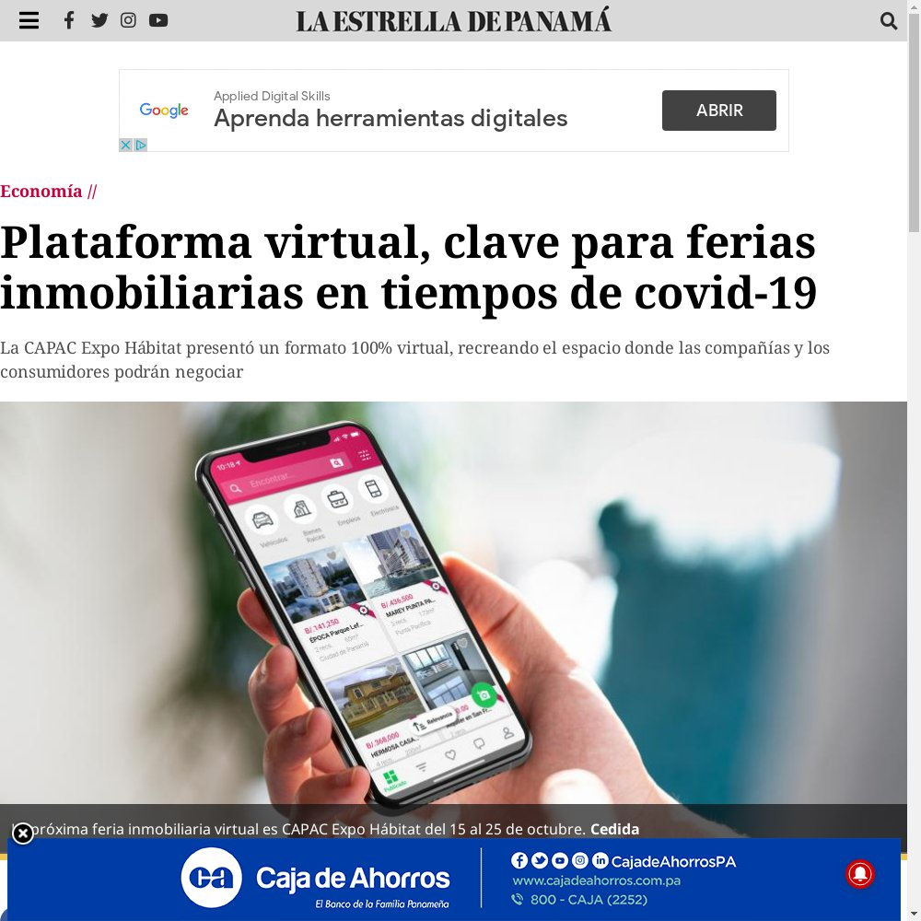
Publicaciones - Web
06 de Octubre
Medio | La Estrella de Panamá
Tipo | Web
Tamaño | 1 página
Valor Publicitario | B/. 1,000.00
Valor Informativo | B/. 4,000.00
Tier | 1
Mención de Marca | Si
Presencia de vocero | Si
Quote de vocero | Si
Favorabilidad mediática | Positiva
https://www.laestrella.com.pa/economia/201006/plataforma-virtual-clave-ferias-inmobiliarias-tiempos-covid-19

Slide 4
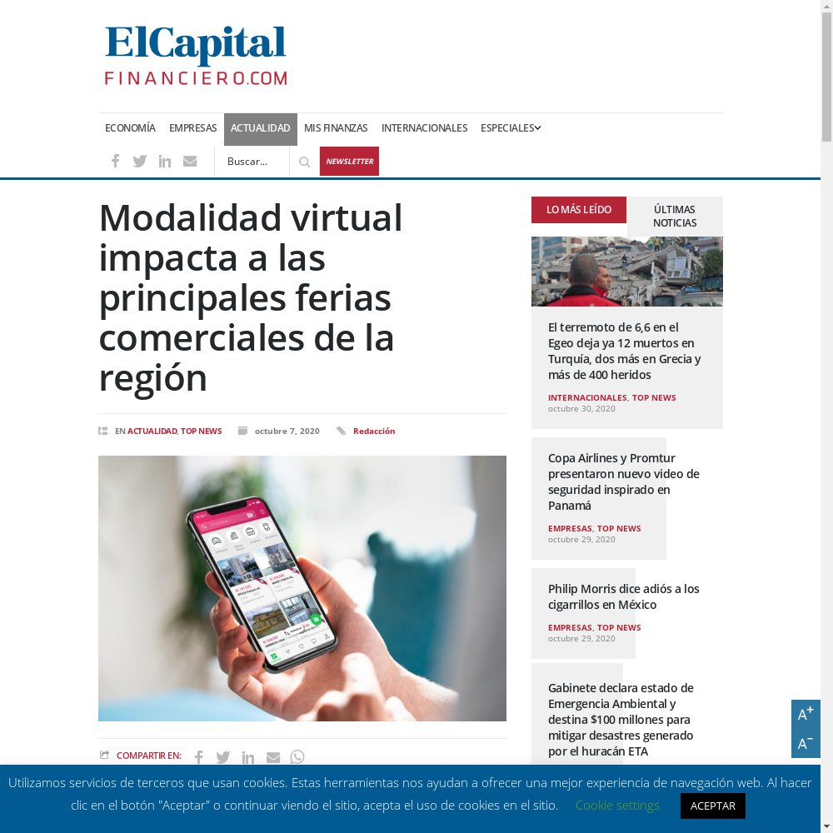
Publicaciones - Web
07 de Octubre
Medio | El Capital Financiero
Tipo | Web
Tamaño | 1 página
Valor Publicitario | B/. 1,000.00
Valor Informativo | B/. 4,000.00
Tier | 1
Mención de Marca | Si
Presencia de vocero | Si
Quote de vocero | Si
Favorabilidad mediática | Positiva
https://elcapitalfinanciero.com/modalidad-virtual-impacta-a-las-principales-ferias-comerciales-de-la-region/

Slide 5
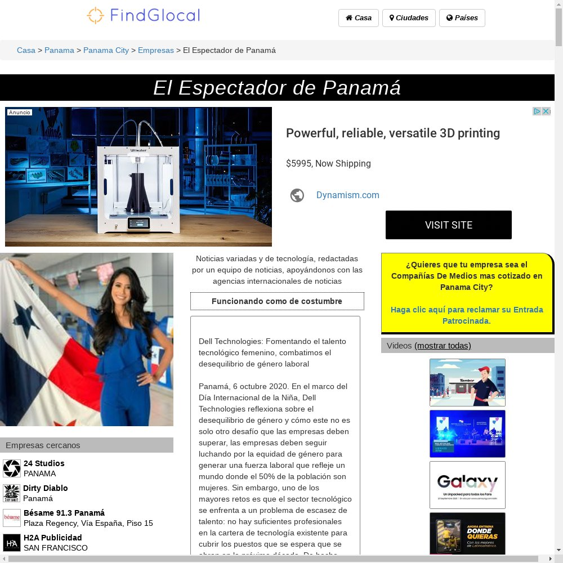
Publicaciones - Web
07 de Octubre
Medio | Find G Local- El Espectador
Tipo | Web
Tamaño | 1 página
Valor Publicitario | B/. 1,000.00
Valor Informativo | B/. 4,000.00
Tier | 1
Mención de Marca | Si
Presencia de vocero | Si
Quote de vocero | Si
Favorabilidad mediática | Positiva
http://www.findglocal.com/PA/Panama-City/22056981168/El-Espectador-de-Panam%C3%A1

Slide 6
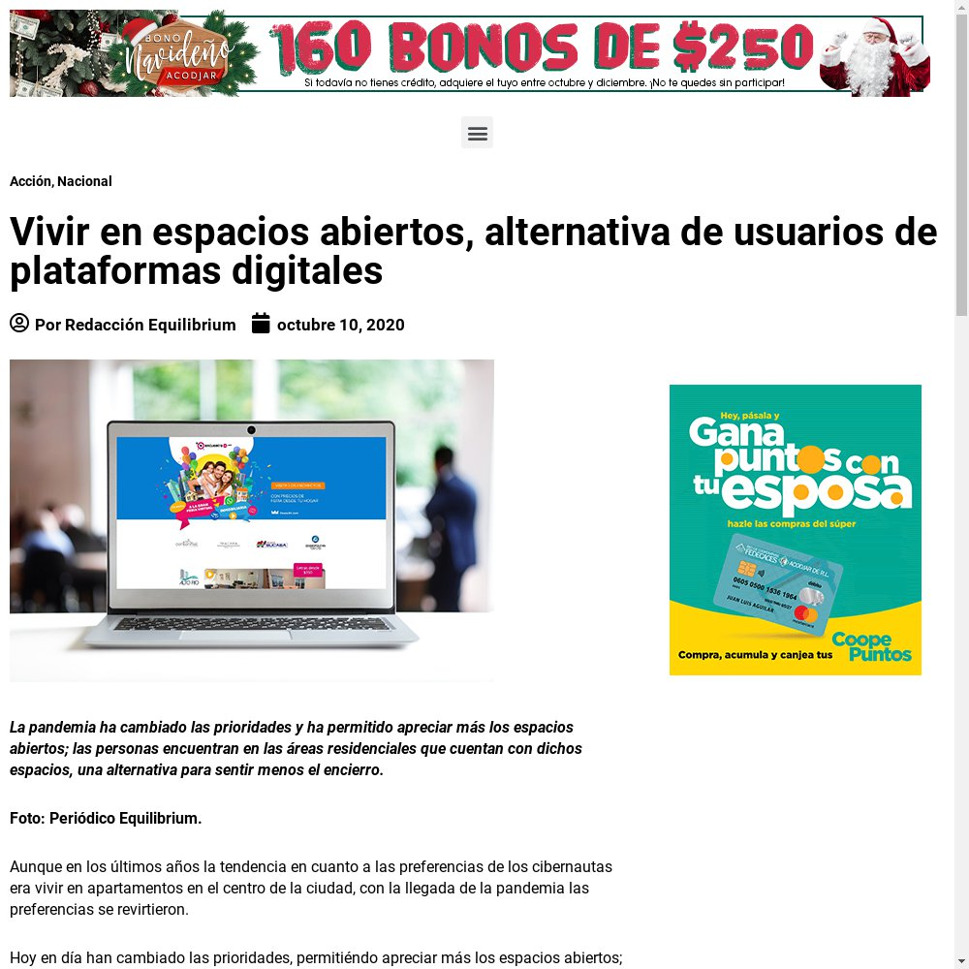
Publicaciones - Web
10 de Octubre
Medio | Periódico Equilibrium
Tipo | Web
Tamaño | 1 página
Valor Publicitario | B/. 750.00
Valor Informativo | B/. 3,000.00
Tier | 3
Mención de Marca | Si
Presencia de vocero | Si
Quote de vocero | Si
Favorabilidad mediática | Positiva
https://www.periodicoequilibrium.com/vivir-en-espacios-abiertos-alternativa-de-usuarios-de-plataformas-digitales/

Slide 7
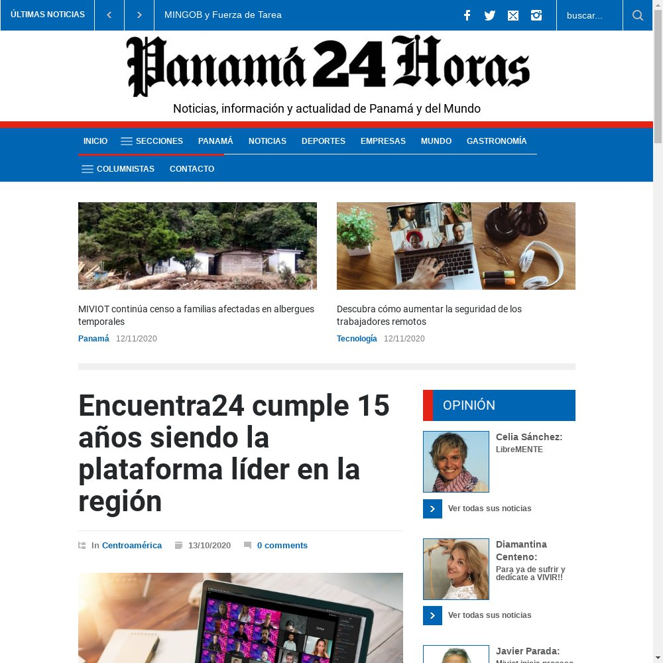
Publicaciones - Web
13 de Octubre
Medio | Panamá 24 Horas
Tipo | Web
Tamaño | 1 página
Valor Publicitario | B/. 750.00
Valor Informativo | B/. 3,000.00
Tier | 3
Mención de Marca | Si
Presencia de vocero | Si
Quote de vocero | Si
Favorabilidad mediática | Positiva
https://www.panama24horas.com.pa/centroamerica/encuentra24-cumple-15-anos-siendo-la-plataforma-lider-en-la-region/#~text=existencia%20de%20Encuentra24.-,Este%20mes%2C%20la%20plataforma%20digital%20l%C3%ADder%20en%20la%20regi%C3%B3n%2C%20celebra,nuestra%20regi%C3%B3n%20y%20el%20Caribe.

Slide 8
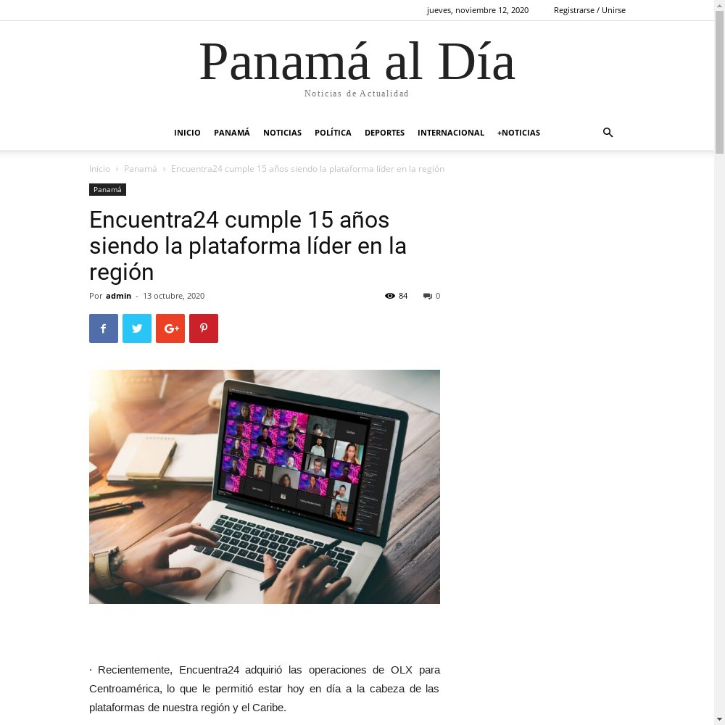
Publicaciones - Web
13 de Octubre
Medio | Panamá al Día
Tipo | Web
Tamaño | 1 página
Valor Publicitario | B/. 750.00
Valor Informativo | B/. 3,000.00
Tier | 3
Mención de Marca | Si
Presencia de vocero | Si
Quote de vocero | Si
Favorabilidad mediática | Positiva
https://panamaaldia.news/encuentra24-cumple-15-anos-siendo-la-plataforma-lider-en-la-region/

Slide 9
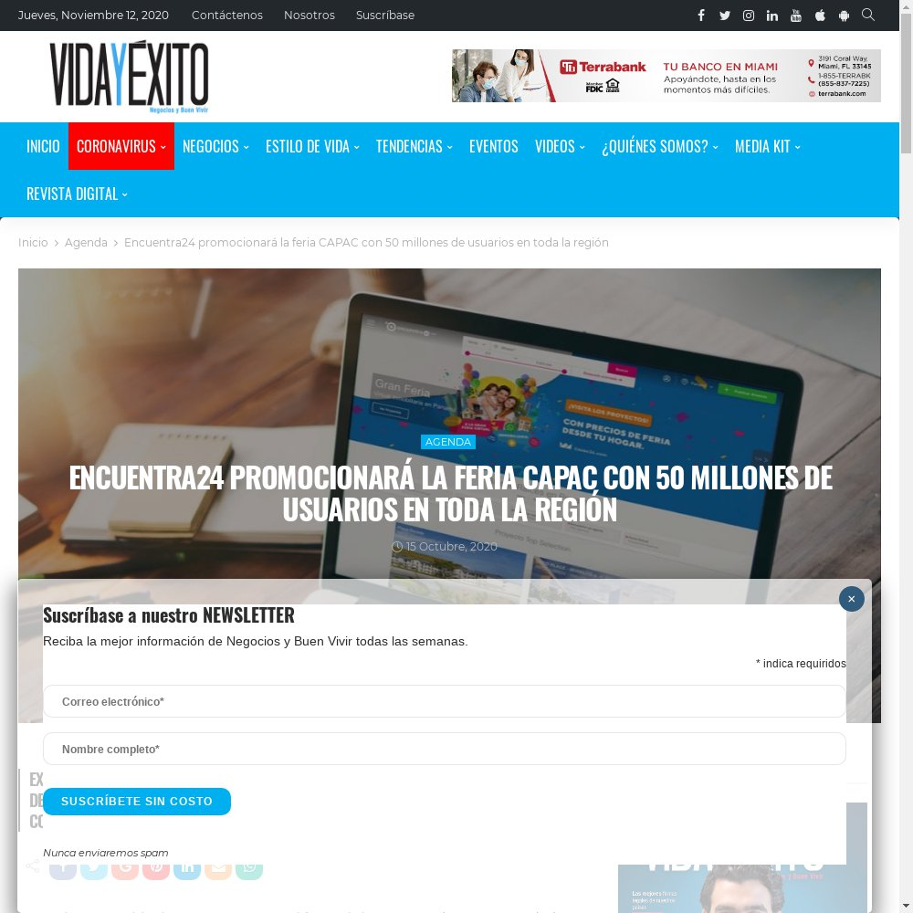
Publicaciones - Web
15 de Octubre
Medio | Vida y Éxito
Tipo | Web
Tamaño | 1 página
Valor Publicitario | B/. 1,500.00
Valor Informativo | B/. 6,000.00
Tier | 1
Mención de Marca | Si
Presencia de vocero | Si
Quote de vocero | Si
Favorabilidad mediática | Positiva
https://www.vidayexito.net/agenda/encuentra24-promocionara-la-feria-capac-con-50-millones-de-usuarios-en-toda-la-region/

Slide 10
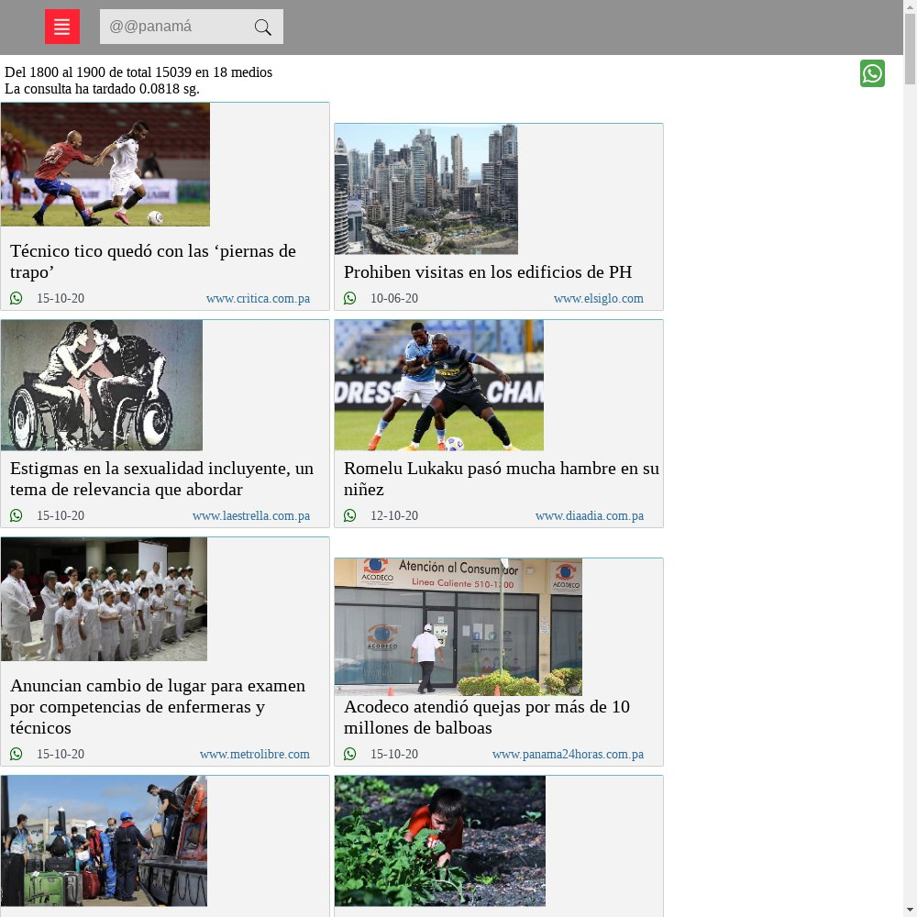
Publicaciones - Web
15 de Octubre
Medio | Madrid Hoy
Tipo | Web
Tamaño | 1 portada
Valor Publicitario | B/. 1,500.00
Valor Informativo | B/. 6,000.00
Tier | 1
Mención de Marca | Si
Presencia de vocero | Si
Quote de vocero | Si
Favorabilidad mediática | Positiva
http://madridhoy.info/search.php?pagina=19&s=%40%40Panam%C3%A1

Slide 11

Publicaciones - Web
27 de Octubre
Medio | Impacto Positivo
Tipo | Web
Tamaño | 1 página
Valor Publicitario | B/. 1,000.00
Valor Informativo | B/. 4,000.00
Tier | 1
Mención de Marca | Si
Presencia de vocero | Si
Quote de vocero | Si
Favorabilidad mediática | Positiva
https://somosimpactopositivo.com/impacto-economico/aniversario-encuentra24/

Slide 12

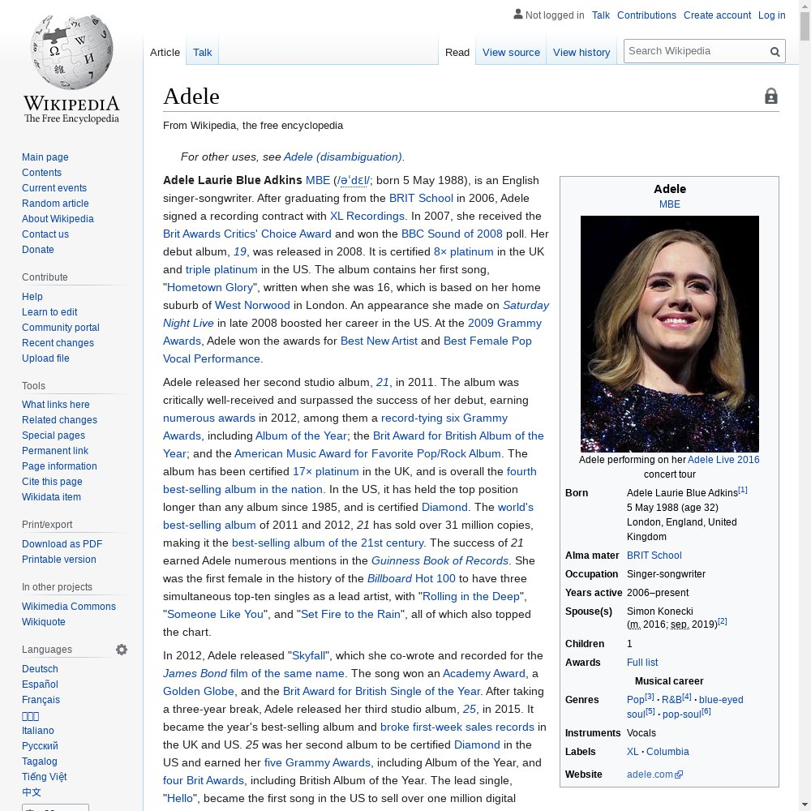
Publicaciones - Impreso
29 de Octubre
Medio | Metro Libre
Tipo | Impreso
Tamaño | 321 hola
Valor Publicitario | B/. 1,000.00
Valor Informativo | B/. 4,000.00
Tier | 1
Mención de Marca | Si
Presencia de vocero | Si
Quote de vocero | Si
Favorabilidad mediática | Positiva
https://en.wikipedia.org/wiki/Adele

Slide 13
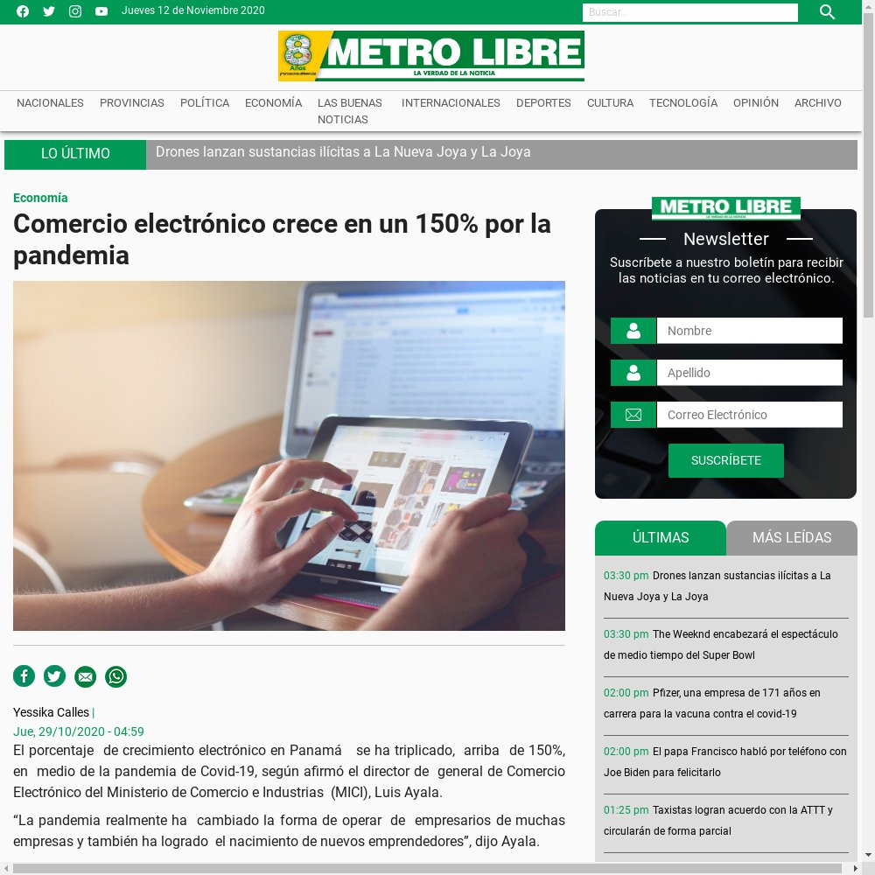
Publicaciones - Web
29 de Octubre
Medio | Metro Libre
Tipo | Web
Tamaño | 1 página
Valor Publicitario | B/. 1,000.00
Valor Informativo | B/. 4,000.00
Tier | 1
Mención de Marca | Si
Presencia de vocero | Si
Quote de vocero | Si
Favorabilidad mediática | Positiva
https://www.metrolibre.com/econom%C3%ADa/185546-comercio-electr%C3%B3nico-crece-en-un-150-por-la-pandemia.html

Slide 14
Publicaciones - Web
30 de Octubre
Medio | Impacto Positivo
Tipo | Web
Tamaño | 1 página
Valor Publicitario | B/. 1,000.00
Valor Informativo | B/. 4,000.00
Tier | 1
Mención de Marca | Si
Presencia de vocero | Si
Quote de vocero | Si
Favorabilidad mediática | Positiva
https://somosimpactopositivo.com/impactando-en-positivo/comsmarket-agencia/

Slide 15

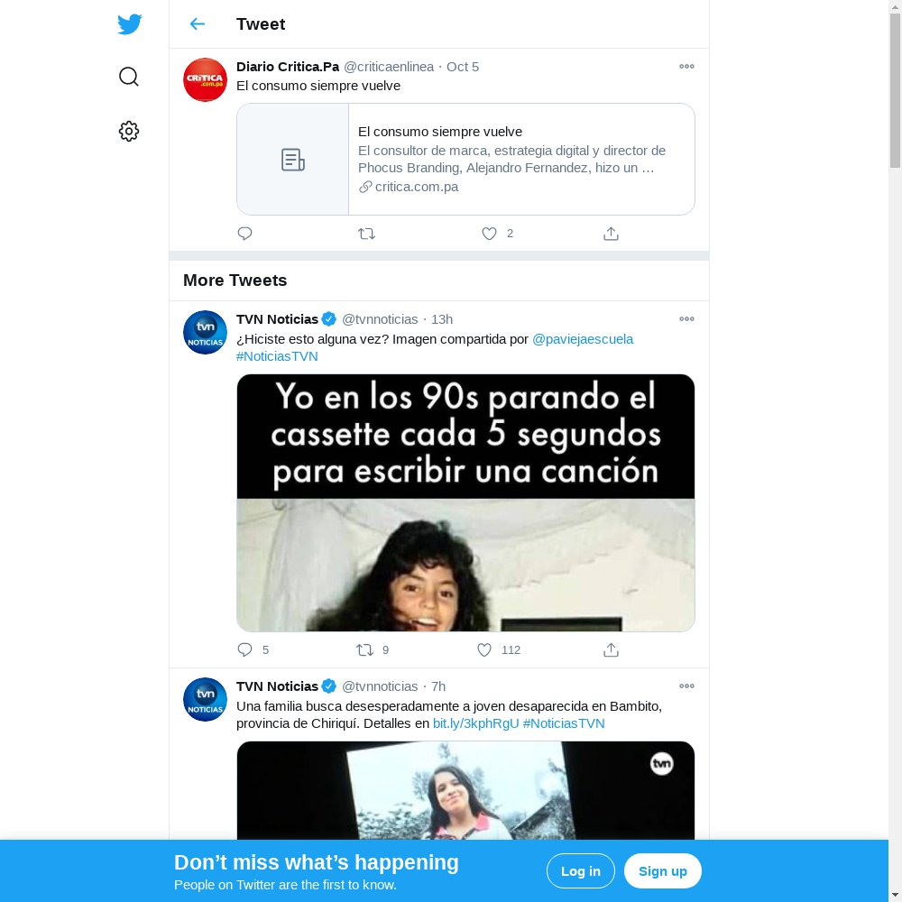
Publicaciones - Twitter
05 de Octubre
Medio | La Crítica
Tipo | Twitter
Tamaño | 1 post
Valor Publicitario | B/. 500.00
Valor Informativo | B/. 2,000.00
Tier | 3
Mención de Marca | Si
Presencia de vocero | Si
Quote de vocero | Si
Favorabilidad mediática | Positiva
https://twitter.com/criticaenlinea/status/1313004115430178817?s=20

Slide 16
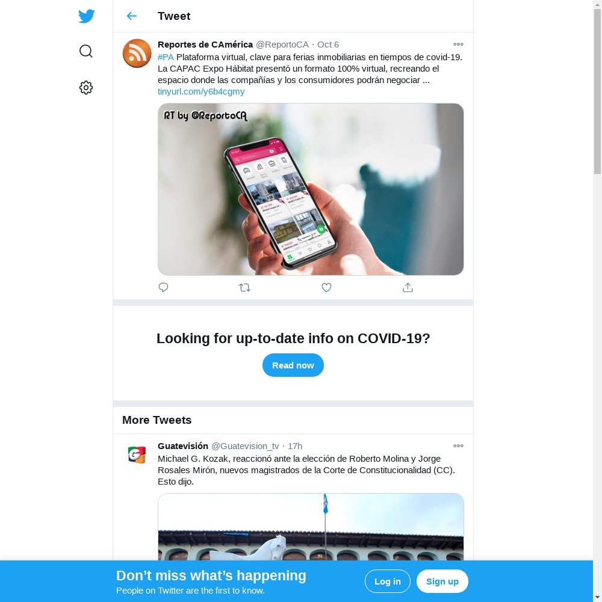
Publicaciones - Twitter
06 de Octubre
Medio | Reportes de Camérica
Tipo | Twitter
Tamaño | 1 post
Valor Publicitario | B/. 500.00
Valor Informativo | B/. 2,000.00
Tier | 1
Mención de Marca | Si
Presencia de vocero | Si
Quote de vocero | Si
Favorabilidad mediática | Positiva
https://twitter.com/ReportoCA/status/1313549638864117760?s=20

Slide 17
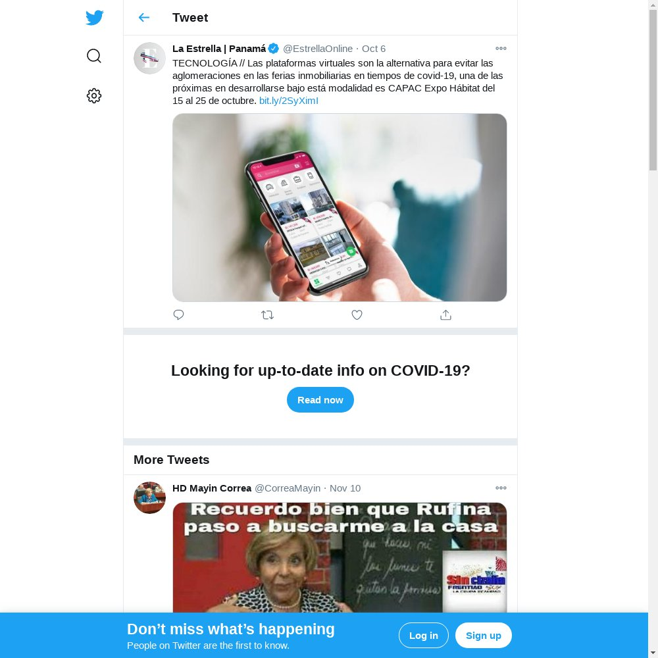
Publicaciones - Twitter
06 de Octubre
Medio | La Estrella de Panamá
Tipo | Twitter
Tamaño | 1 post
Valor Publicitario | B/. 500.00
Valor Informativo | B/. 2,000.00
Tier | 1
Mención de Marca | Si
Presencia de vocero | Si
Quote de vocero | Si
Favorabilidad mediática | Positiva
https://twitter.com/EstrellaOnline/status/1313554875150721024?s=20

Slide 18
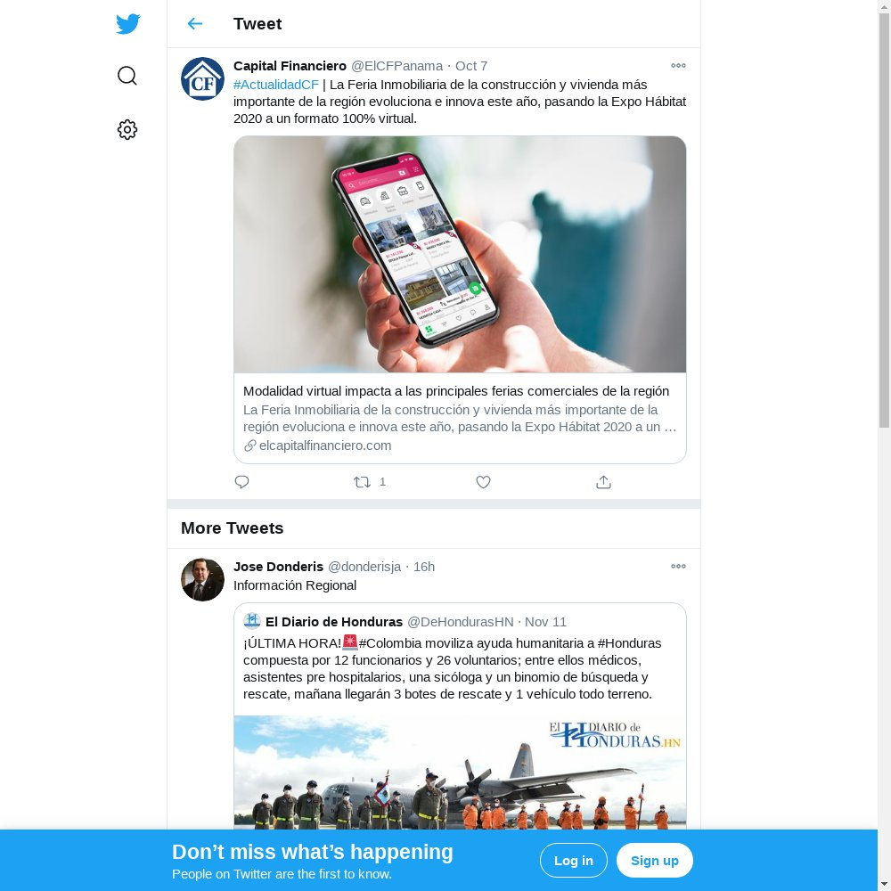
Publicaciones - Twitter
07 de Octubre
Medio | El Capital Financiero
Tipo | Twitter
Tamaño | 1 post
Valor Publicitario | B/. 500.00
Valor Informativo | B/. 2,000.00
Tier | 1
Mención de Marca | Si
Presencia de vocero | Si
Quote de vocero | Si
Favorabilidad mediática | Positiva
https://twitter.com/ElCFPanama/status/1313866365854461953?s=20

Slide 19

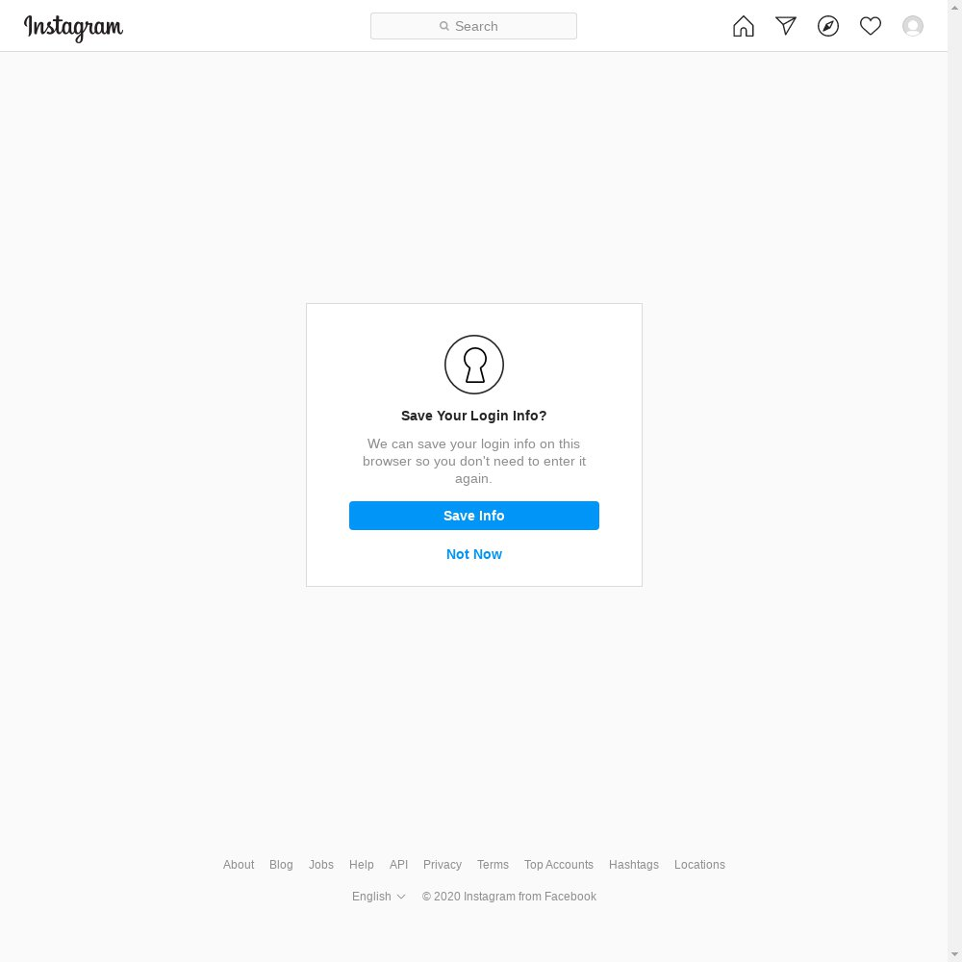
Publicaciones - Instagram
07 de Octubre
Medio | El Capital Financiero
Tipo | Instagram
Tamaño | 1 post
Valor Publicitario | B/. 500.00
Valor Informativo | B/. 2,000.00
Tier | 1
Mención de Marca | Si
Presencia de vocero | Si
Quote de vocero | Si
Favorabilidad mediática | Positiva
https://www.instagram.com/p/CGECFkHnvmw/?igshid=a9bowmzakvt8

Slide 20
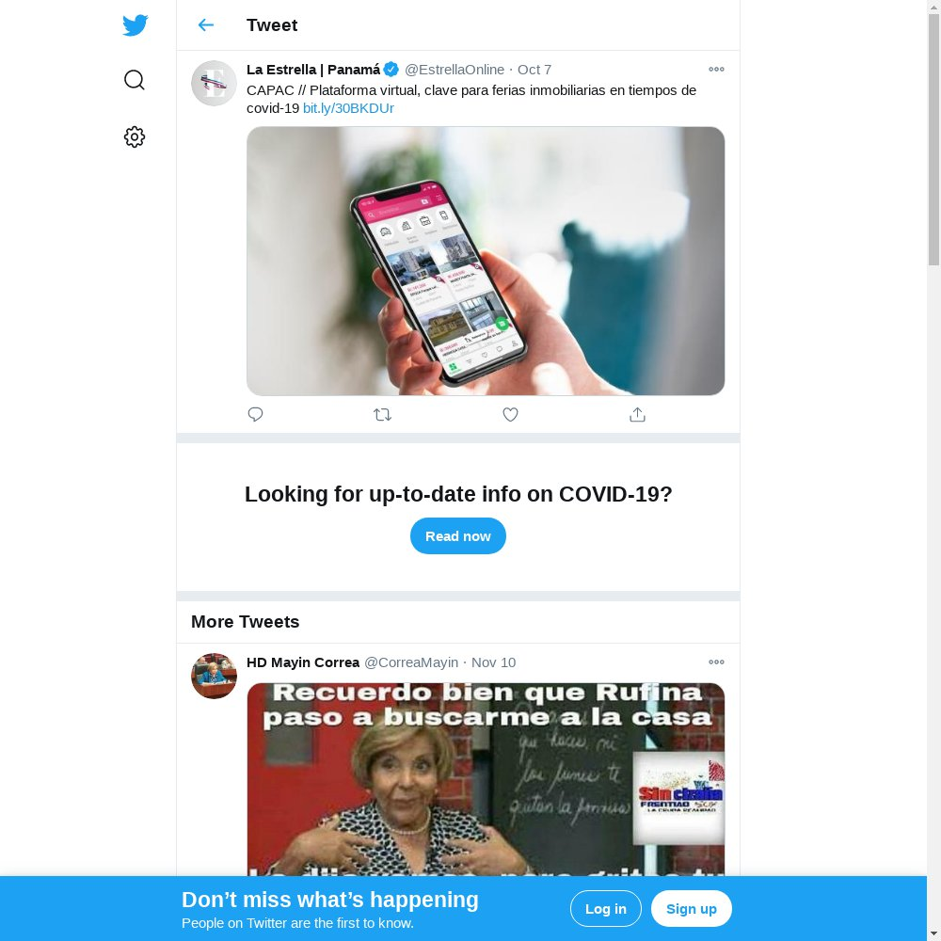
Publicaciones - Twitter
07 de Octubre
Medio | La Estrella de Panamá
Tipo | Twitter
Tamaño | 1 post
Valor Publicitario | B/. 500.00
Valor Informativo | B/. 2,000.00
Tier | 1
Mención de Marca | Si
Presencia de vocero | Si
Quote de vocero | Si
Favorabilidad mediática | Positiva
https://twitter.com/EstrellaOnline/status/1313773683941478401?s=20

Slide 21

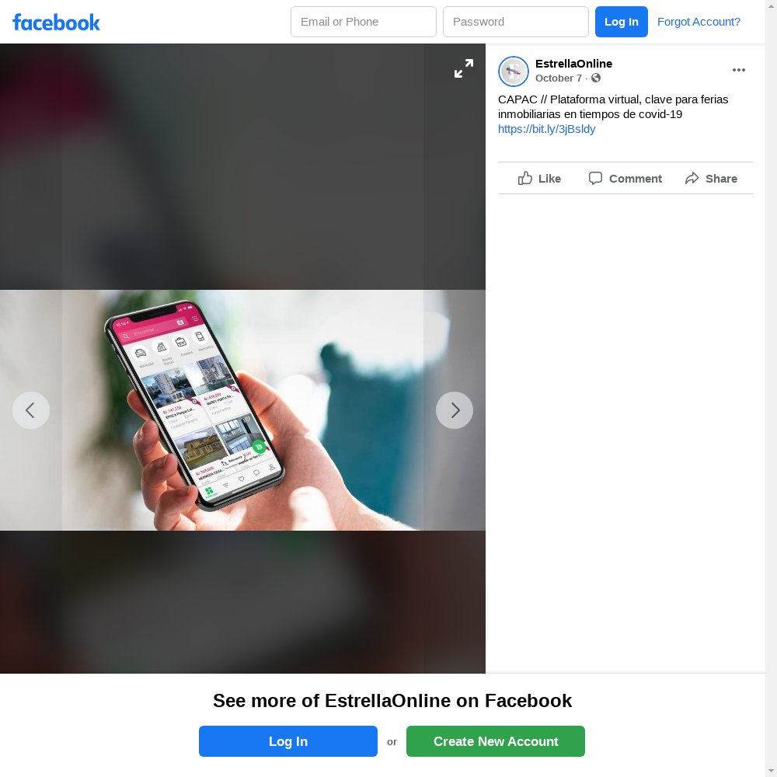
Publicaciones - Facebook
07 de Octubre
Medio | La Estrella de Panamá
Tipo | Facebook
Tamaño | 1 post
Valor Publicitario | B/. 500.00
Valor Informativo | B/. 2,000.00
Tier | 1
Mención de Marca | Si
Presencia de vocero | Si
Quote de vocero | Si
Favorabilidad mediática | Positiva
https://www.facebook.com/LaEstrelladePanama/photos/capac-plataforma-virtual-clave-para-ferias-inmobiliarias-en-tiempos-de-covid-19-/3362490347121567/

Slide 22
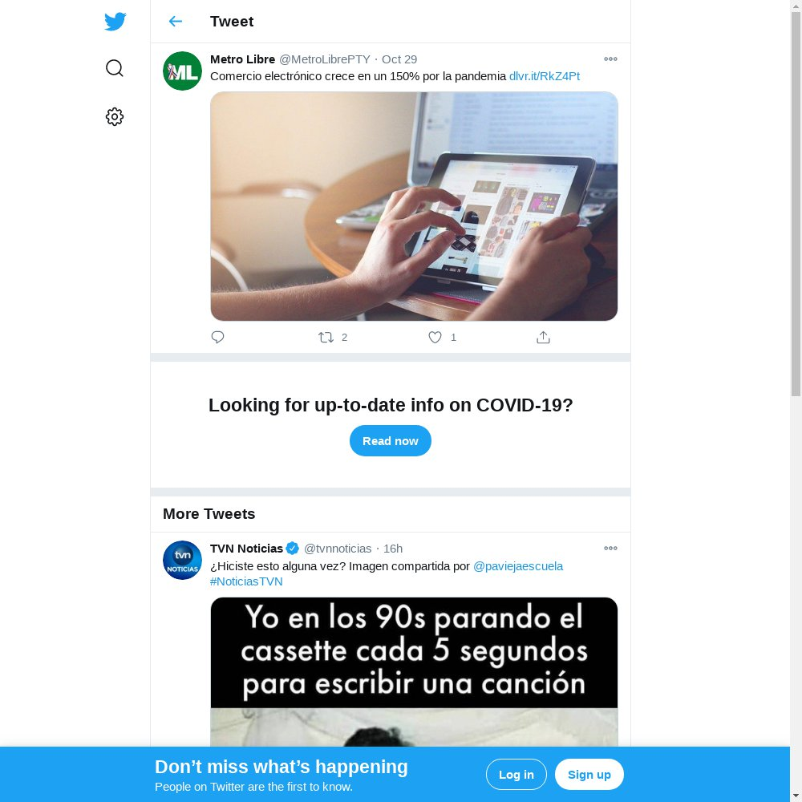
Publicaciones - Twitter
29 de Octubre
Medio | Metro Libre
Tipo | Twitter
Tamaño | 1 post
Valor Publicitario | B/. 500.00
Valor Informativo | B/. 2,000.00
Tier | 1
Mención de Marca | Si
Presencia de vocero | Si
Quote de vocero | Si
Favorabilidad mediática | Positiva
https://twitter.com/MetroLibrePTY/status/1321754944316207105?s=20

